Slide 1

淮阴师院物理系
热 学
主讲：金本喜

Slide 2
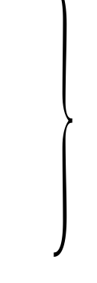

第 五 章 气体内的输运过程
  用分子运动论的观点研究气体在非平衡态下 的变化过程.
  密度不均匀
温度不均匀
流速不均匀
扩散过程
热传导过程
输运过程
粘滞现象
讨论思路:
弹性刚球模型➔ 平均自由程 ➔ 输运过程
宏观规律
微观规律

Slide 3
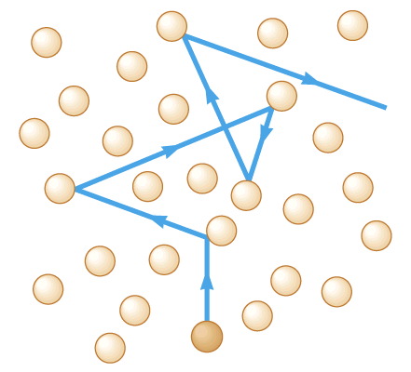
§5-1 气体分子的平均自由程
一、分子间的碰撞与无引力的弹性刚球模型
1、分子碰撞的引入：
  分子热运动速率很大，平均速率可达几百米/秒，而扩散运动却进行得很慢。
克劳修斯为了说明这个问题，
提出了分子碰撞次数与自由程的
概念，形成了分子碰撞的概念。

Slide 4
2、研究碰撞的意义：
  分子间通过碰撞，实现动量与动能的交换；
  分子间通过碰撞交换能量达到能量按自由度均分；
  分子间通过碰撞，由非平衡状态向平衡状态过渡；
  分子间通过碰撞交换速度，使速度分布达到稳定。

Slide 5
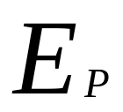
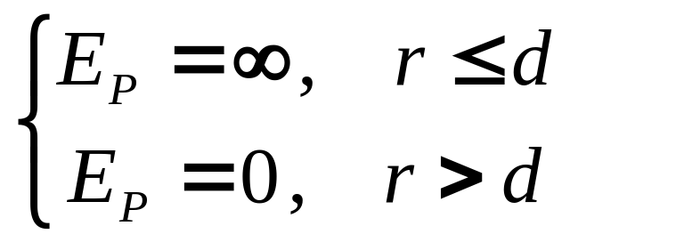


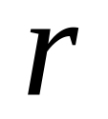
3、分子碰撞模型
（1）分子可看作具有一定体积的刚球；
（2）分子间的碰撞是弹性碰撞；
（3）两个分子质心间最小距离的平均值认为是刚球的直径，称为分子的有效直径，用d 表示。
d ---- ( ~10⁻¹⁰ m ).
[无引力的弹性刚球模型]
忽略分子间引力，只适用于稀薄气体；
考虑分子间斥力，即考虑分子体积。

Slide 6
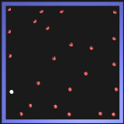
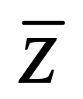
二、分子的平均碰撞频率
  1、定义：
  在单位时间内一个分子与其它分子碰撞的平均次数，叫做分子的平均碰撞次数或平均碰撞频率。

Slide 7
2、公式的推导
A
假设只有一个分子A以平均速度运动，其余分子看成不动。分子A 的运动轨迹为一折线，以A的中心运动轨迹为轴线，以分子有效直径d为半径，作一曲折圆柱体。凡中心在此圆柱体内的分子都会与A相碰。

Slide 8
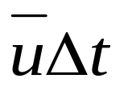
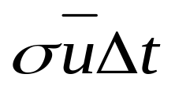
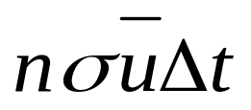
圆柱体的截面积为
σ = πd ²
叫做分子的碰撞截面。
在Δt内，A所走过的路程为
A
相应圆柱体的体积为
设气体分子数密度为n 。
则中心在此圆柱体内的分子总数，
亦即在Δt时间内与A相碰的分子数为

Slide 9
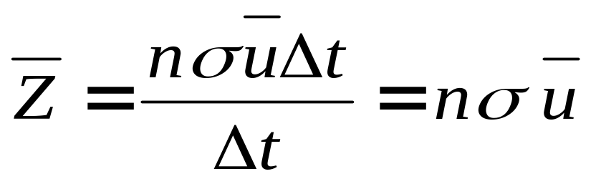
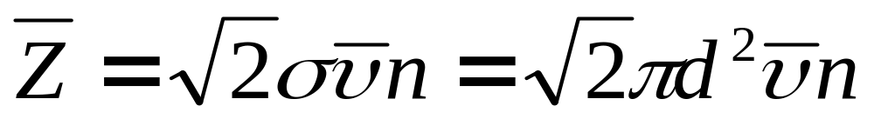
平均碰撞次数
修正：对于实际气体，各个分子都在运动，且运动速率服从麦克斯韦分布率，对上式加以修正后，得

Slide 10


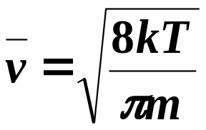
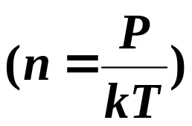
讨论：
1）平均碰撞频率 与分子数密度n 、平均速率 及分子有效直径的平方d² 成正比。
2）平均碰撞频率越大，碰撞越剧烈，输运越慢。
3） 的大小与气体的种类及所处的状态有关。
d 反映气体种类；
m与种类有关
T与状态有关
n与状态有关

Slide 11
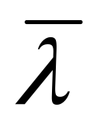
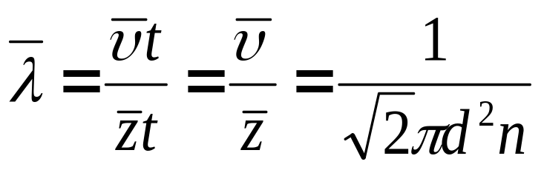
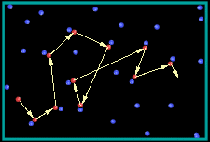
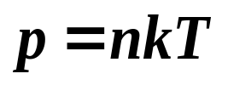
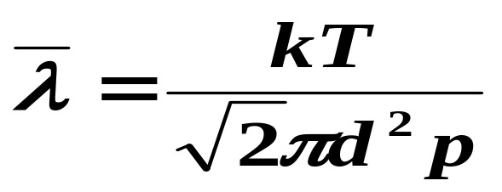
三、平均自由程
    1、定义：
    分子两次相邻碰撞之间自由通过的路程，叫做自由程；分子在连续两次碰撞之间所经过的路程的平均值叫做平均自由程。
2、公式：

Slide 12
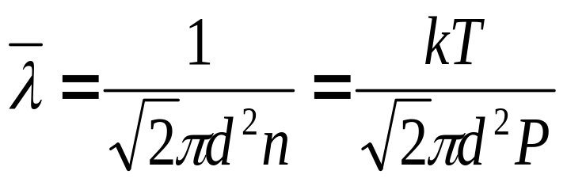

3、讨论：
（1） 与d²及n成反比，与 无关；
d 越大 , 越易与其他分子相碰， 就越小；
n 越大，即分子越密集， 就越小。
（2）当T一定时， 与P成反比。
P 1.013×10⁵ 1.33×10² 1.33 1.33×10⁻² 1.33×10⁻⁴
λ 6×10⁻⁸ 5×10⁻⁵ 5×10⁻³ 0.5 50

Slide 13
（3）实验表明：d 随T的增加而减小，所以当T与P的比值一定时， 将随T的增加而略有增大。
在标准状态下，多数气体平均自由程λ ~10⁻⁸m，
只有氢气约为10⁻⁷m。一般d~10⁻¹⁰m，故λ > > d。
可求得平均碰撞次数~10⁹/秒。

Slide 14
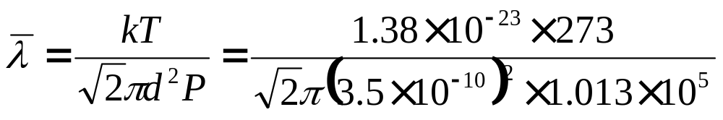
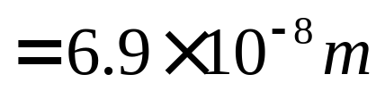
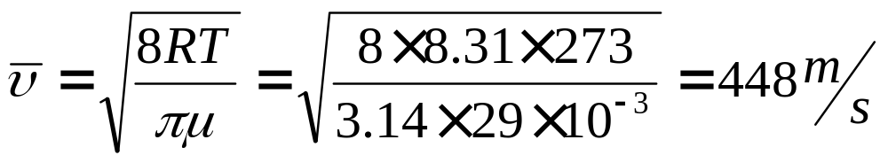
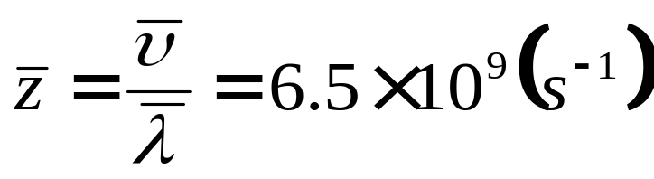
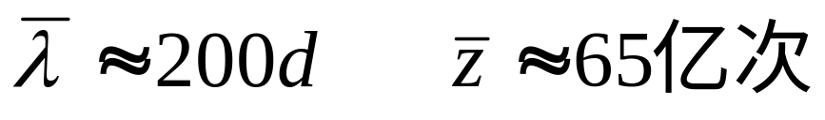
例题1: 计算空气分子在标准状态下的平均自由程和碰撞频率 . 取分子的有效直径d=3.5×10⁻¹⁰ m , 已知空气的平均分子量为 29 .
解：
一般情况下：

Slide 15
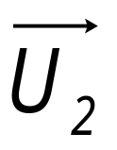

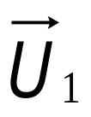


§5-2 粘滞现象的宏观规律及其微观解释
一、气体的粘滞现象及其宏观规律
1. 粘滞现象
当气体各层的流速不相同，即两层气体之间有相对运动时，两层流体之间将产生相互作用力（称为粘滞力或内摩擦力），力的作用结果，总是使流速较快的一层逐渐变慢，而流速较慢的一层逐渐加快，这种现象称为粘滞现象。

Slide 16
2.宏观规律---牛顿粘滞定律
  设想气体被限制在两大平行平板P、Q之间，P静止，Q以速度u₀沿x方向匀速运动，板间气体也被带动沿x方向流动，但平行于板的各层气体的流速u不同，u是z的函数。其变化情况用流速梯度du/dz表示。
z
  在气体内部z=z₀处有一分界平面ds,ds上下相邻气体层之间由于速度不同，通过ds面互施大小相等方向相反的作用力，称为内摩擦力或粘滞力。
Q
u₀
f
u=u(z)
z₀
dS
f’
0
P
x
y

Slide 17
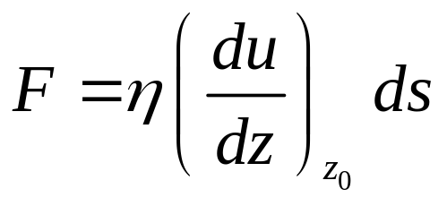
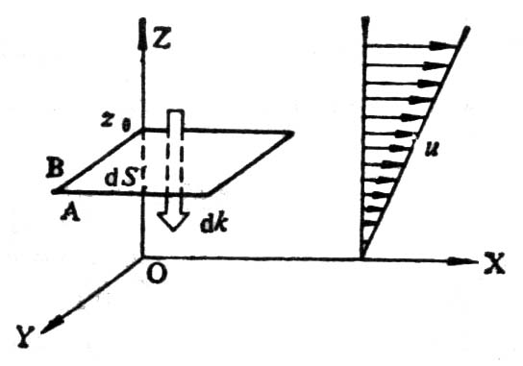
  实验表明粘滞力的大小f与该处流速梯度及ds的大小成正比。
  η 叫做气体的内摩擦系数或粘滞系数。
---牛顿粘滞定律

Slide 18
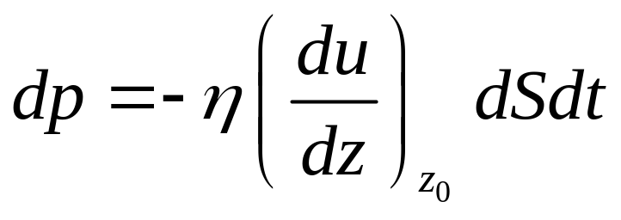
另一表达形式：
负号表示动量沿流速减小的方向输运。

Slide 19
u+du
二、气体粘滞现象的微观解释
u
1. 粘滞现象的微观实质
A
B
是由于气体内大量分子无规则运动输运定向动量的结果。
z
dz
[理解]：从气体动的观点看，粘滞现象是定向流速不同（流速不均匀）的气层之间分子交换时引起的定向动量的输运。B部的定向流速大，分子的定向动量就大；A部的定向流速小，分子的定向动量也小。两部的分子交换的结果，使一部分定向动量从B部输运到A部，这就形成了宏观上的粘滞现象。

Slide 20
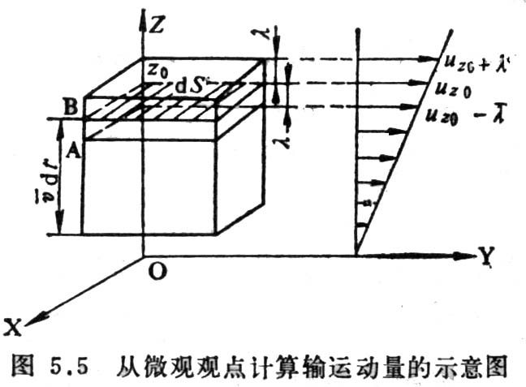
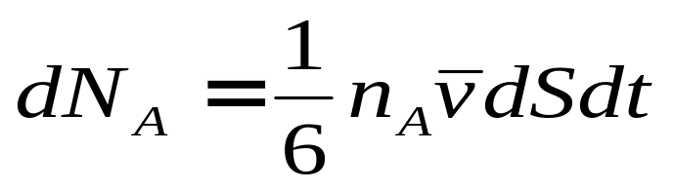
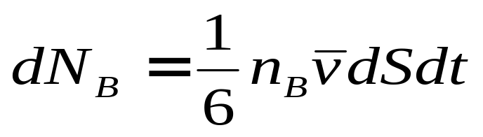
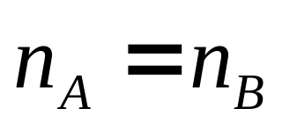
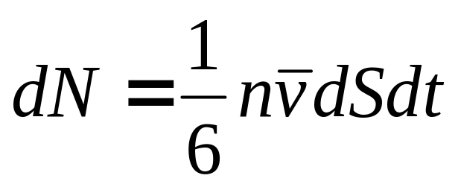
2. 粘滞系数的推导
1）在dt 时间内，通过ds 面
担任输运任务的分子数。
由A部过ds 面到B部：
由B部过ds 面到A部：
dt内ds 面交换的分子对数为：

Slide 21
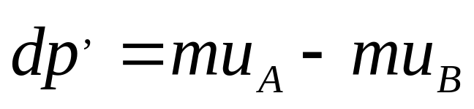
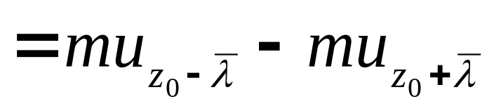
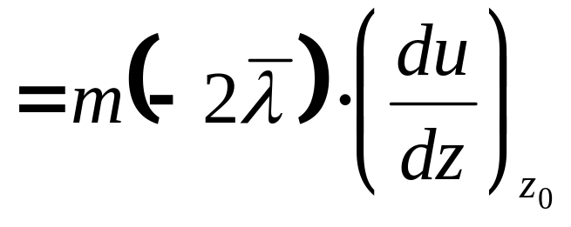
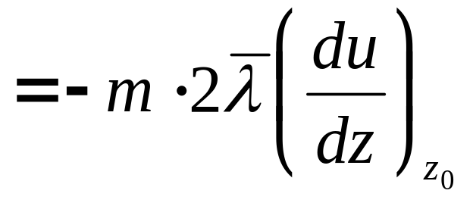
2）每交换一对分子沿z 轴的
正方向输运的净定向动量dP,
（平均来说，可粗略认为分子在最后一次碰撞处与ds 的距离为平均自由程。）

Slide 22
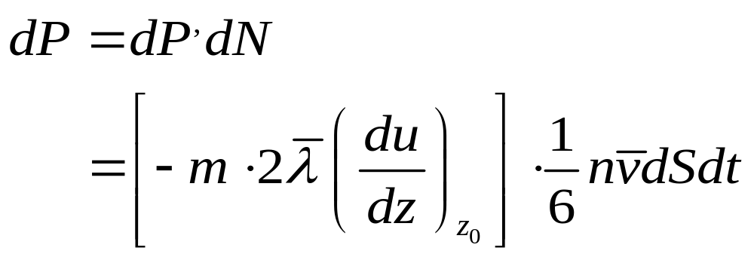
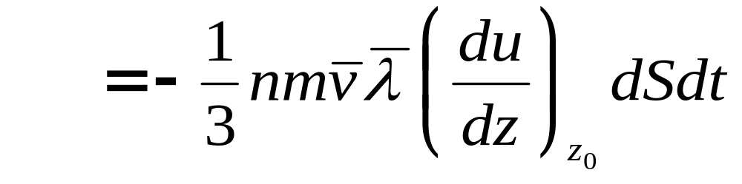
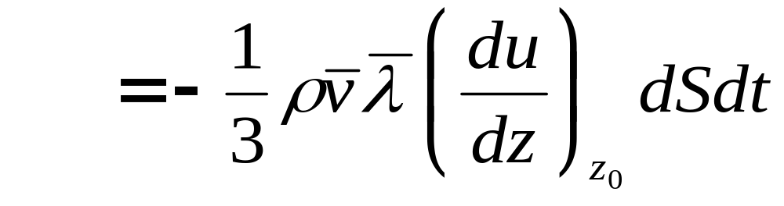
3）dN个分子对所输运的净定向动量的总和dP

Slide 23
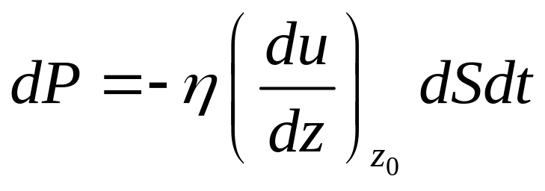
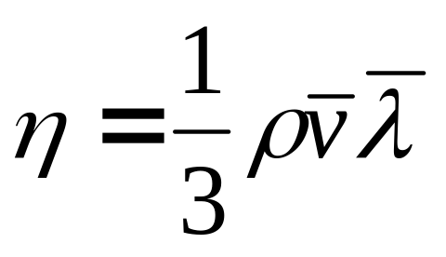
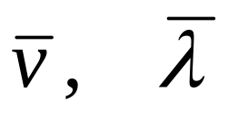
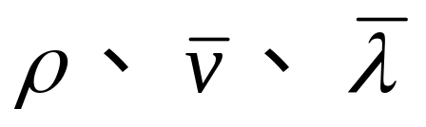
4）与
相比较得：
表明宏观量η 是微观量
的平均统计值。
揭示了粘滞系数大小的微观机制：
与
成正比。

Slide 24
§5-3 热传导现象的宏观规律及其微观解释
一、热传导现象的宏观规律
1. 热传导现象
热传导是热传递的三种方式之一。
（热传导、对流、热辐射）
定义：当气体内各处温度不均匀时，就有热量从温度高处向温度低处传递。这就是热 传导。

Slide 25
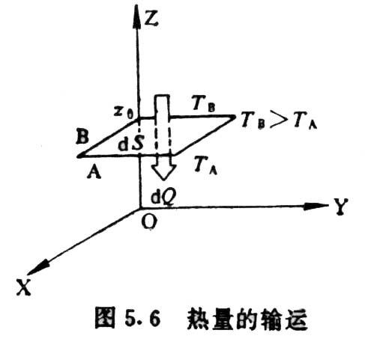
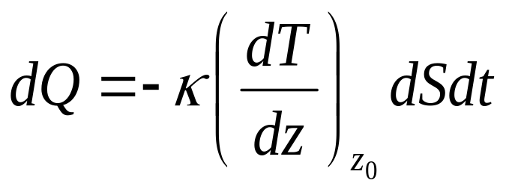
2. 宏观规律——傅里叶定律
  设A、B两平行平板之间充有某种物质其温度由上而下逐渐降低，温度T是z的函数，其变化情况可用温度梯度dT/dz表示.
  设想在z=z₀处有一界面dS，实验指出dt时间内通过dS沿z轴方向传递的热量为：
K----导热系数 (W/m.K) ;
负号 ---- 热量沿温度减小的方向输运 ;
称为“傅里叶定律” .

Slide 26
二、热传导的微观解释
1. 热传导的微观实质
是气体分子在热运动中能量输运的结果。
理解：B部的温度高，分子的平均热运动能量大，A部的温度低，分子的平均热运动能量小。两部分分子交换的结果，使一部分热运动能量从B部输运到A部，这就形成了宏观上的热量输运。
T₁
T₂
A
B
z
dz

Slide 27
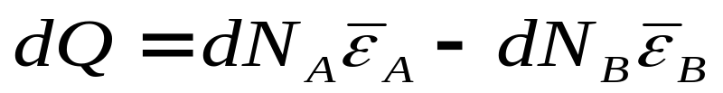
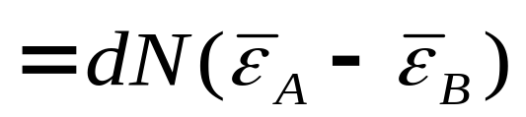




2. 用气体动理论推导热传导的宏观规律

Slide 28
2. 用气体动理论推导热传导的宏观规律

Slide 29






Slide 30

§5-4 扩散现象的宏观规律及其微观解释
一. 扩散现象的宏观规律
1. 扩散现象
定义：在混合气体内部，当气体的密度不均匀时，气体分子将从密度大处移向密度小处，这种现象称为扩散。

Slide 31
说明：只考虑一种单纯的扩散过程。
无热传导
无宏观的气体流动现象

Slide 32

z
2. 斐克定律（宏观定律）
  设一种组分的密度沿z轴方向减小，密度ρ是z的函数，其不均匀情况用密度梯度dρ/dz表示。
  设想在z=z₀处有一界面dS。实验指出，在dt内通过dS面传递的这种组分的质量为
dM
dS
ρ= ρ(z)
ρ= ρ(z)
z₀
0
x
D----扩散系数 ( m²/s ) ;
负号--- 质量沿密度减小的方向输运 ;
称为斐克定律 .

Slide 33

二、扩散现象的微观解释
1. 扩散的微观实质
是气体分子在热运动中质量输运的结果
理解：从分子动观点看，由于在 ds 面两边某种成分的密度不同，即B部的密度大于A部的密度，使得在相同的时间内从B部迁移到A部（B→ A）的分子数大于从A部迁移到B部（ A → B ）的分子数。于是引起宏观上的质量输运。

Slide 34


2. 用气体动理论导出扩散的宏观规律

Slide 35






§5-5 三种输运现象的讨论及理论与实验结果的比较
一. 三种输运现象的共性
现象 | 不均匀宏观量 | 输运的宏观量及其规律 | 交换的物理量 | 系数
粘滞 | 流速 | 动量 | 分子的定向动量
热传导 | 温度 | 热量 | 分子无规则运动的平均总能量
扩散 | 密度 | 质量 | 分子数（或质量）

Slide 36

这三种现象都具有共同的宏观特征。这些现象的发生都是由于气体内部存在着一定的不均匀性。
---- 反映出气体内部存
在的不均匀性 ;
从微观分析，气体内部所以能够发生输运过程，主要是由于热运动，使分子带着各自的质量、能量、动量从一处转移到另一处。使得原来存在着的不均匀的气体，逐渐地趋于均匀一致。
dQ , dM , dP ---- 反映出消除不均匀性的倾向 ;
      分子间频繁的碰撞使分子沿着迂回曲折的路线运动。因此直接影响着输运过程进行的快慢。

Slide 37





二、理论与实验结果的比较
1. 三种输运系数与状态参量之间的关系
1）三种迁移系数不仅与气体性质有关，而且与所处状态有关。此结论与实验事实相符。
是表示分子特点的量，与气体种类有关。
是表示气体状态的量。

Slide 38



2）T一定 , η , K与 P 无关 , 而
已得到迈耶及麦克斯韦的实验证明。
理论:
实验:
3) P一定 ,
4）理论值偏离实验的原因
理论：引入了无引力的刚球模型。
认为分子间无引力；分子的有效直径d与T无关。
实际：分子间有很强的斥力；较接近时，还有弱引力作用；
分子有效直径d随T增大而减小，因而碰撞截面会随T的增大而减小。

Slide 39






2. η , K , D 之间的关系:
理论 实验
或
或

Slide 40

三. 低压下气体 的粘滞现象和热传导
[结论]
在低压条件下，粘滞系数η 和热传导 系数k将随压强的降低而减小。

Slide 41


[应用]
杜瓦瓶（即保温瓶）就是根据上述原理制成的。
当瓶胆壁内的空气压强很低，分子的平均
自由程
时
则
杜瓦瓶就有良好的隔热保温作用。

Slide 42



例题2: 在某状态下,O₂的 D=1.2210⁻⁵ m²·S⁻¹ , η=1.9510⁻⁵ Kg·m⁻¹·S⁻¹ , d=3.610⁻¹⁰ m , 求此状态下: (1)氧气的密度, (2)分子的平均自由程. (3)分子的平均速率 .

Slide 43





例题3： 氦分子的有效直径d=1.90× 10⁻¹⁰ m，试求其在密度ρ =2.25 × 10⁻²kg/m³时的平均自由程。已知氦气的摩尔质量为μ =4.00 × 10 ⁻³kg/mol
解：由理想气体的状态方程得：

Slide 44






例题4： 实验测得氮气在0℃ 时的导热系数是23.7 × 10 ^{–3}W· m⁻¹ · k⁻¹, 定容摩尔热容量是20.9J · mol⁻¹ · k⁻¹， 试计算氮分子的有效直径。
解：由输运过程中的实验数据来估算分子的有效直径。是被经常采用的重要方法。一般公式较繁，需从基本关系出发进行几步推导，在代入数据计算时，要选好统一单位。

Slide 45



Slide 46

谢 谢 ！
金本喜
淮阴师范学院物理系

